Slide 1
TermProject 발표
데이터베이스 최창락 교수님
법학과 2015110607 이예성

Slide 2
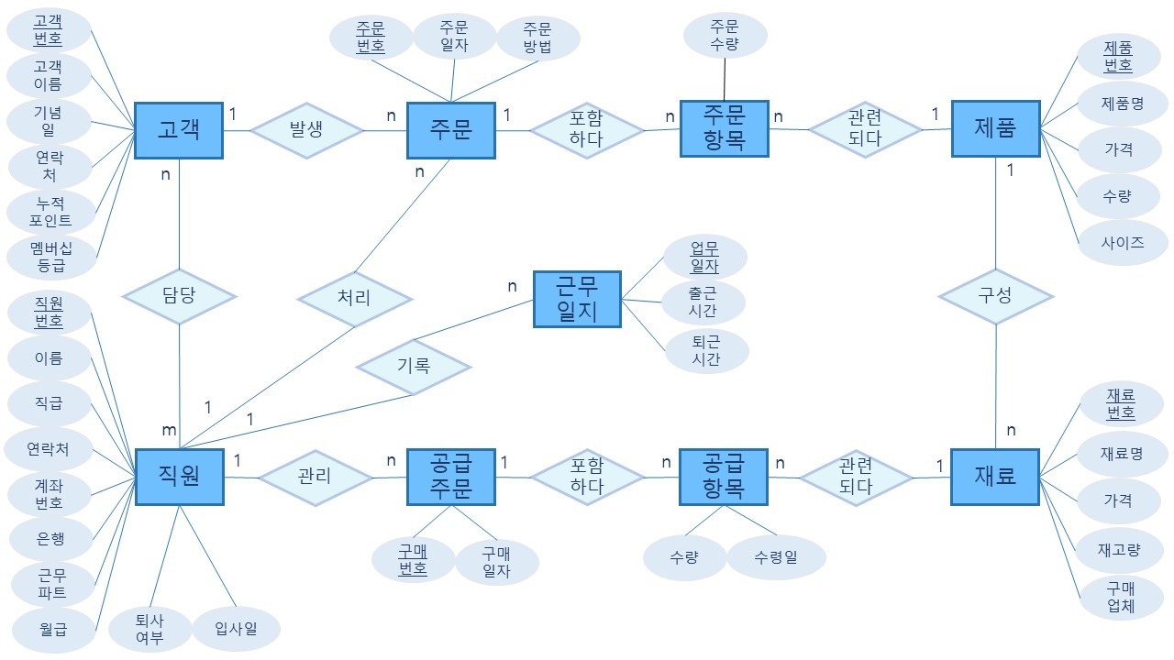
E-R 다이어그램
Database TermProject

Slide 3
관계형데이타베이스
Database TermProject
고객
고객번호 | 고객이름 | 기념일 | 연락처 | 누적포인트 | 멤버십등급
INT | VARCHAR | INT | INT | INT | CHAR
10000001 | 김갑수 | 840404 | 11112222 | 25000 | GOLD
10000002 | 이을동 | 930303 | 33334444 | 100000 | VIP
직원
직원번호 | 이름 | 직급 | 연락처 | 계좌번호 | 은행 | 근무파트 | 월급 | 입사일 | 퇴사여부
INT | VARCHAR | CHAR | INT | INT | VARCHAR | CHAR | INT | INT | CHAR
20000001 | 박병훈 | 점장 | 55556666 | 100120023003 | 기업 | 오픈 |  | 200101 | Y
20000002 | 조정완 | 직원 | 77778888 | 400450056006 | 국민 | 마감 | ₩2,000,000 | 200505 | N
업무일지
업무일자 | 출근시간 | 퇴근시간 | 직원번호
INT | INT | INT | INT
201126 | 10:00 | 18:00 | 20000001
201126 | 17:00 | 22:00 | 20000002

Slide 4
관계형데이타베이스
Database TermProject
주문 |  |  |  |  |  | 주문항목
주문번호 | 주문일자 | 주문방법 | 고객번호 | 직원번호 |  | 주문수량
INT | INT | CHAR | INT | INT |  | INT
3001 | 201126 | 카드 | 10000001 | 20000002 |  | 1
3002 | 201126 | 현금 | 10000002 | 20000002 |  | 1
제품
제품번호 | 제품명 | 가격 | 수량 | 사이즈
INT | VARCHAR | INT | INT | VARCHAR
5001 | 아메리카노 | ₩2,000 | 1 | TALL
5002 | 카페라떼 | ₩3,000 | 2 | TALL
공급주문 |  |  |  | 공급항목
구매번호 | 구매일자 | 직원번호 |  | 수량 | 수령일
INT | INT | INT |  | INT | INT
40000001 | 201026 | 20000001 |  | 50 | 201116
40000002 | 201126 | 20000001 |  | 30 | 201216
재료
재료번호 | 재료명 | 가격 | 재고량 | 구매업체
INT | VARCHAR | INT | INT | VARCHAR
6001 | 원두 | ₩150,000 | 5 | ㅇㅇ공장
6002 | 우유 | ₩5,000 | 10 | ㅇㅇ우유

Slide 5
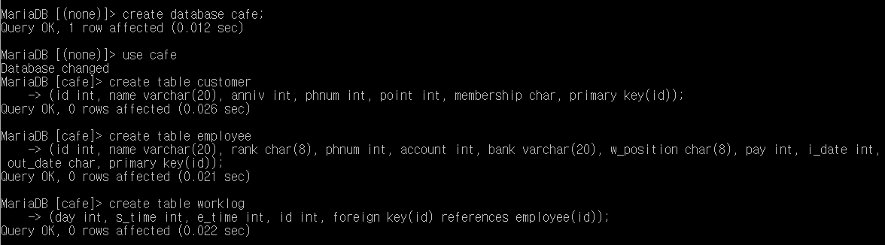
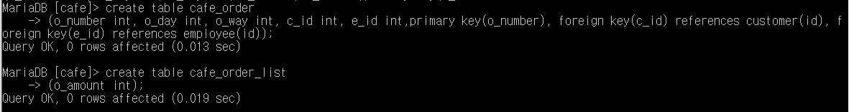
SQL 테이블 생성
Database TermProject

Slide 6
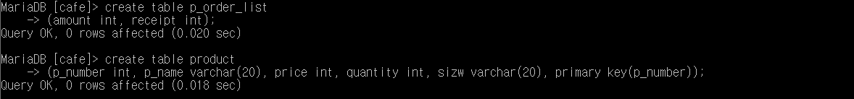
SQL 테이블 생성
Database TermProject

Slide 7
쿼리
Database TermProject
구매일자별 세부사항 쿼리
SELECT 공급주문.구매일자, 직원.직원번호, 직원.이름 AS 주문직원, 공급항목.구매번호, 공급항목.제품번호, 제품.제품이름, 제품.구매업체, 제품.구매업체, 공급항목.수량, 제품.가격, 수량*판매가격 AS 구매액, 공급항목.수령일
FROM 구매주문, 구매항목, 제품, 직원
WHERE(((구매항목.제품번호)=제품.제품번호) AND ((직원.직원번호)=공급주문.직원번호)AND((공급주문.구매번호)=공급항목.구매번호)));
구매일자 | 직원번호 | 주문직원 | 구매번호 | 제품번호 | 제품이름 | 구매업체 | 수량 | 가격 | 구매액 | 수령일
20200301 | 20000001 | 박병훈 | 400001 | 5001 | 아메리카노 | 00공장 | 50 | ₩2,000 | ₩1,500,000 | 20200305
20200304 | 20000002 | 조정완 | 400002 | 5002 | 카페라떼 | 00공정 | 30 | ₩3,000 | ₩2,000,000 | 20200308

Slide 8
쿼리
Database TermProject
직원 근무여부 확인 쿼리
SELECT 직원번호, 이름, 직금, 근무파트
FROM 직원
WHERE 퇴사여부='N';
직원번호 | 이름 | 직급 | 근무파트
20000001 | 박병훈 | 점장 | open
20000002 | 조정완 | 직원 | middle
고객별 구매항목 확인
고객번호 | 이름 | 제품이름 | 판매가격 | 주문수량 | 판매액
10000001 | 김동수 | 딸기주스 | ₩5,000 | 2 | ₩10,000
10000003 | 강호동 | 딸기주스 | ₩5,000 | 2 | ₩10,000
10000004 | 이수든 | 아메리카노 | ₩2,000 | 1 | ₩2,000
10000005 | 김종민 | 복숭아티 | ₩3,000 | 1 | ₩3,000
10000006 | 이승기 | 까페모카 | ₩4,500 | 1 | ₩4,500

Slide 9
감사합니다
데이터베이스 최창락 교수님
법학과 2015110607 이예성

